Slide 1

Trabalho ontologia
Lucas lobato da silva amorim

Slide 2


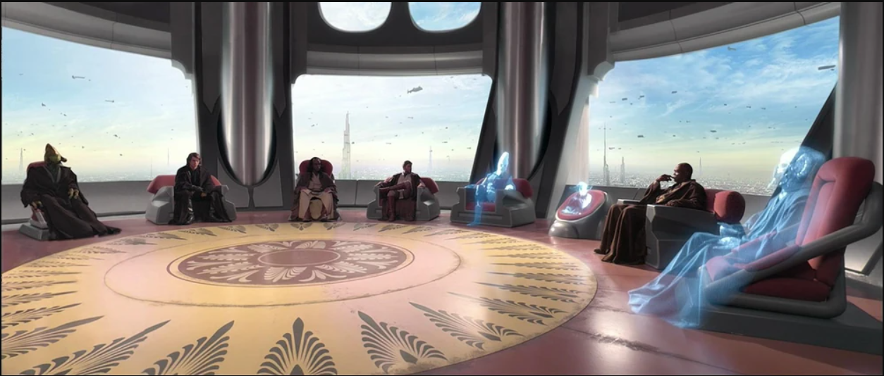

Domínio: conselho jedi

Slide 3
Motivação

Slide 4
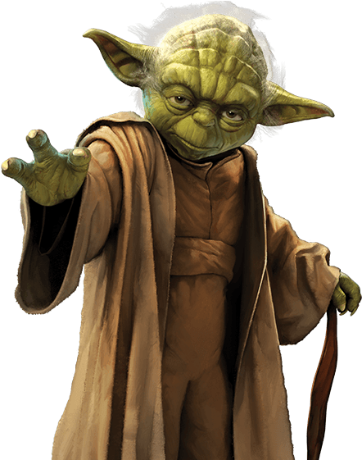
Essa ontologia pode ser usada para representar e organizar informações relacionadas aos Jedi, seu treinamento, filosofia e hierarquia dentro da ordem Jedi.

Slide 5
Domínio

Slide 6
Classes:
Jedi: Representa um Jedi individual, com propriedades como nome, espécie, mestre, aprendizes, etc.
MestreJedi: Subclasse de Jedi, representando um Jedi que alcançou o nível de mestre.
AprendizJedi (Padawan): Subclasse de Jedi, representando um Jedi em treinamento.
ConselhoJedi: Representa o conselho que governa a ordem Jedi, com propriedades como nome, membros, etc.

Slide 7
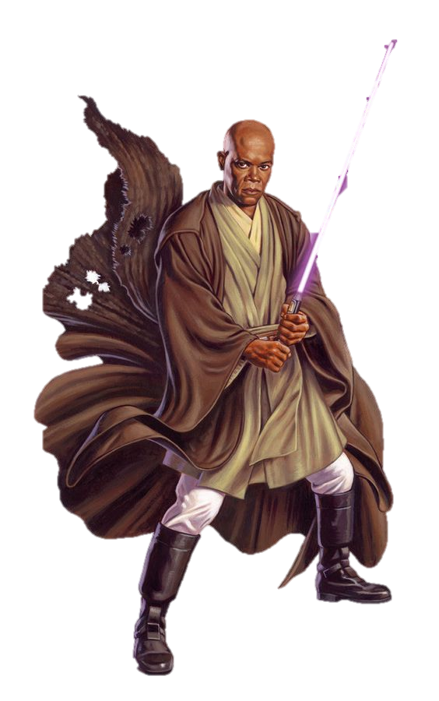
Propriedades:
nome: O nome do Jedi ou do Conselho Jedi.
mestre: O mestre Jedi de um aprendiz.
aprendizes: Os aprendizes Jedi sob a tutela de um mestre.
membros: Os membros do Conselho Jedi.
Nome: Mace Windu
Mestre: Não possui
Aprendiz: Depa Billaba
Membro: Sim

Slide 8
Relações:
treinadoPor: Relaciona um Jedi aprendiz ao seu mestre Jedi.
treina: Relaciona um mestre Jedi ao seu aprendiz
governadoPor: Relaciona o Conselho Jedi à ordem que governa.
governa: Relaciona um mestre Jedi ao conselho Jedi.

Slide 9
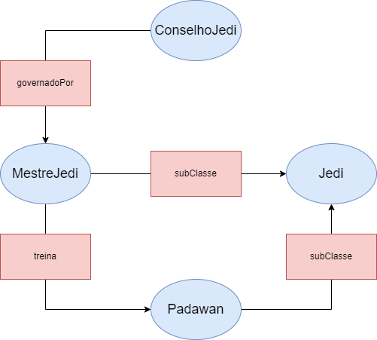

Slide 10
Implementação

Slide 11
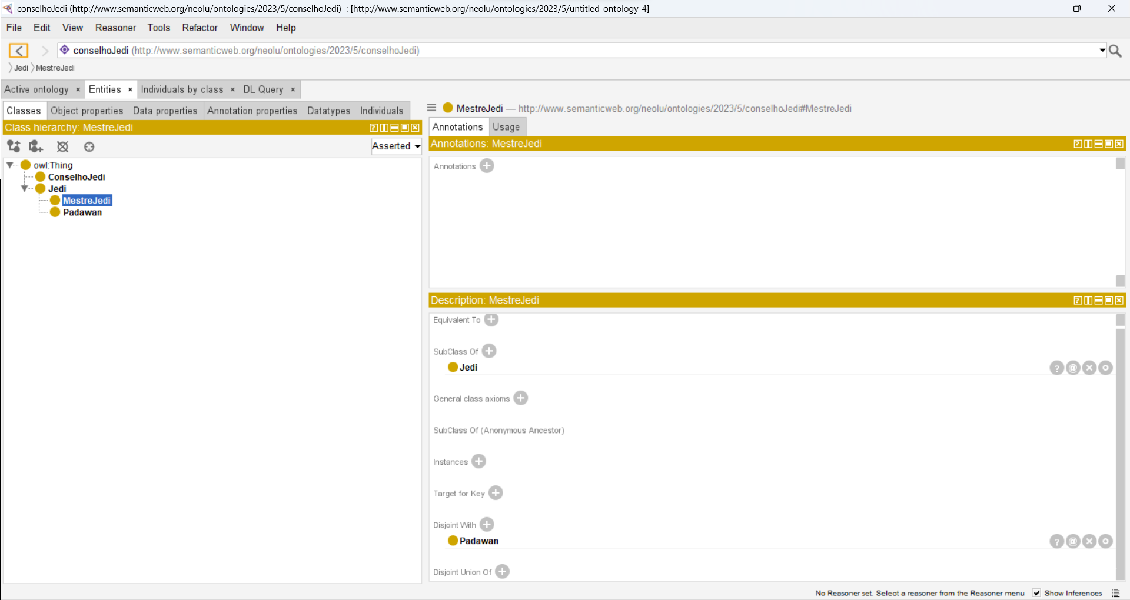

Slide 12
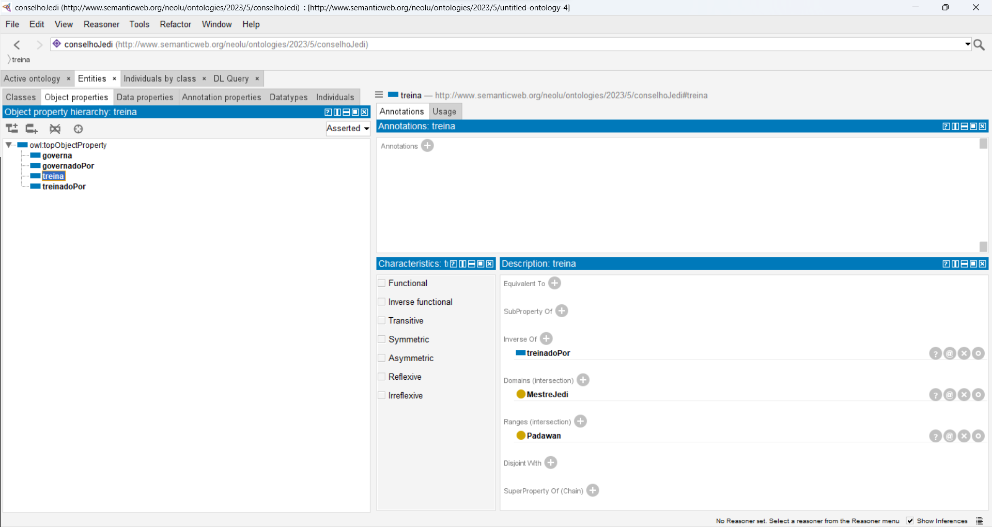

Slide 13
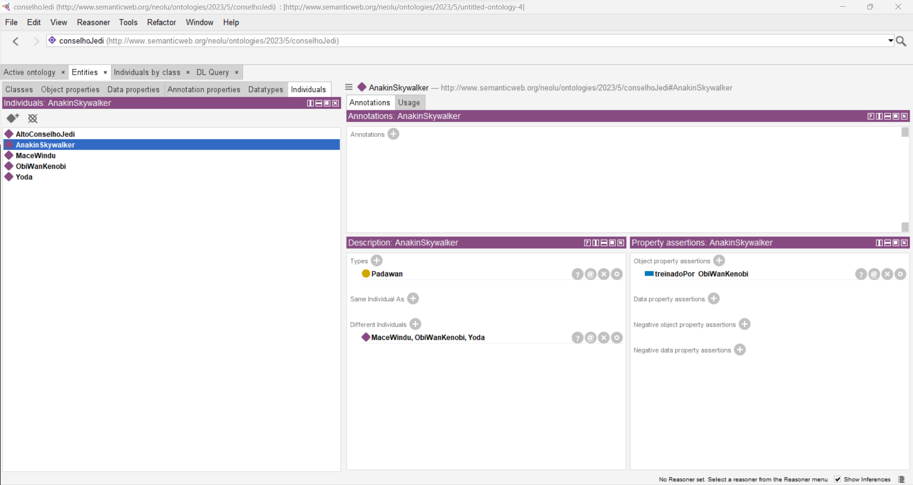

Slide 14
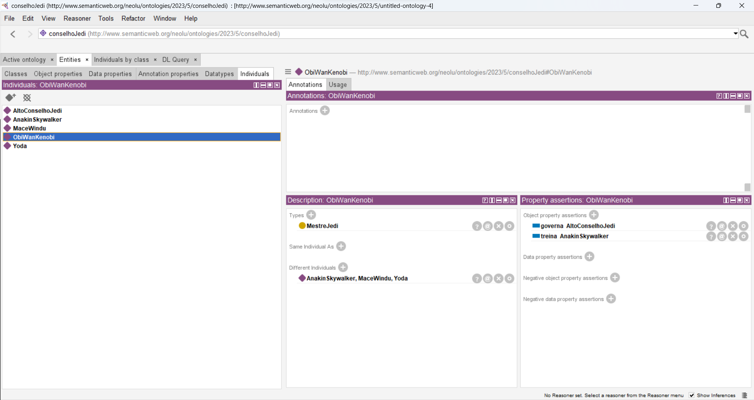

Slide 15
Consultas

Slide 16
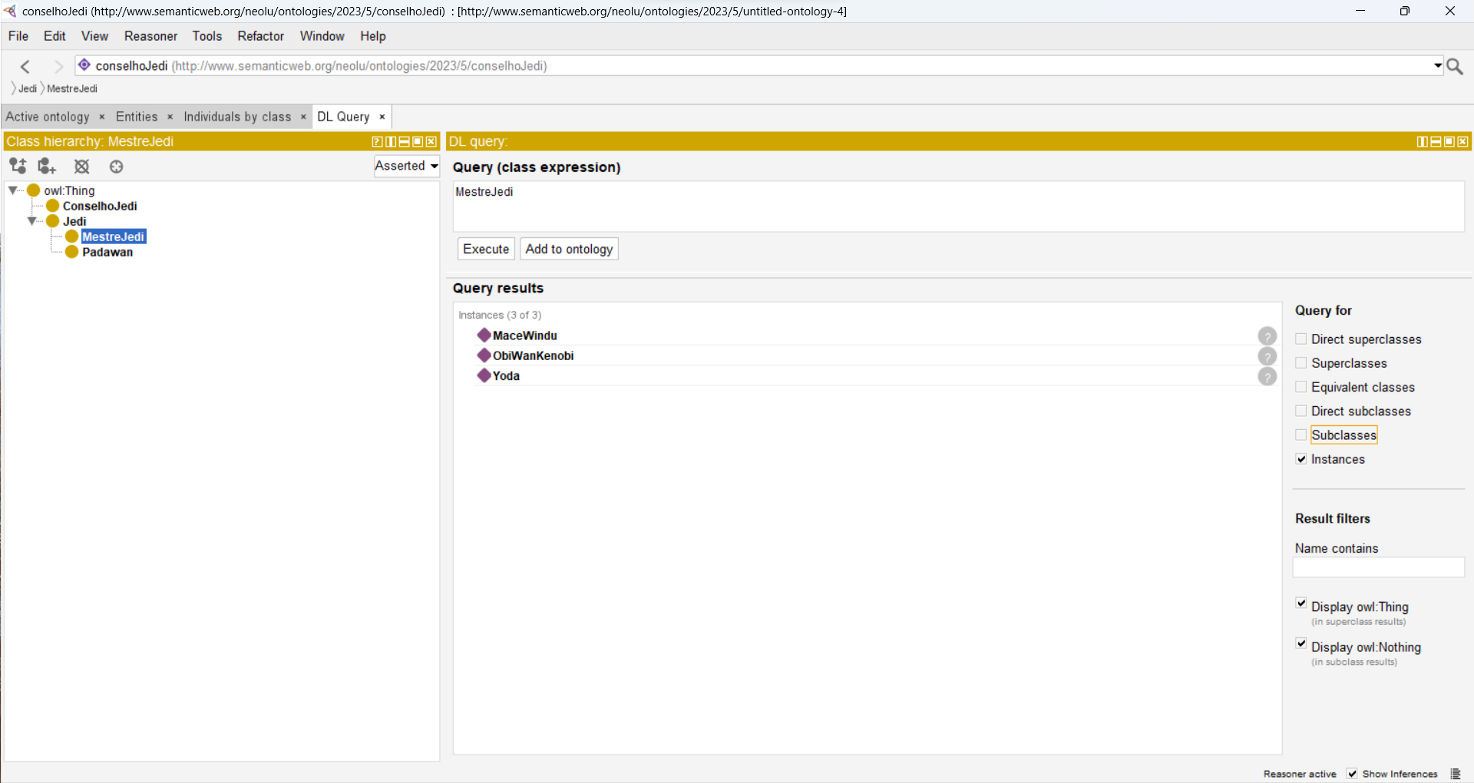
Consulta para saber quem são os indivíduos que são Mestre Jedi.

Slide 17
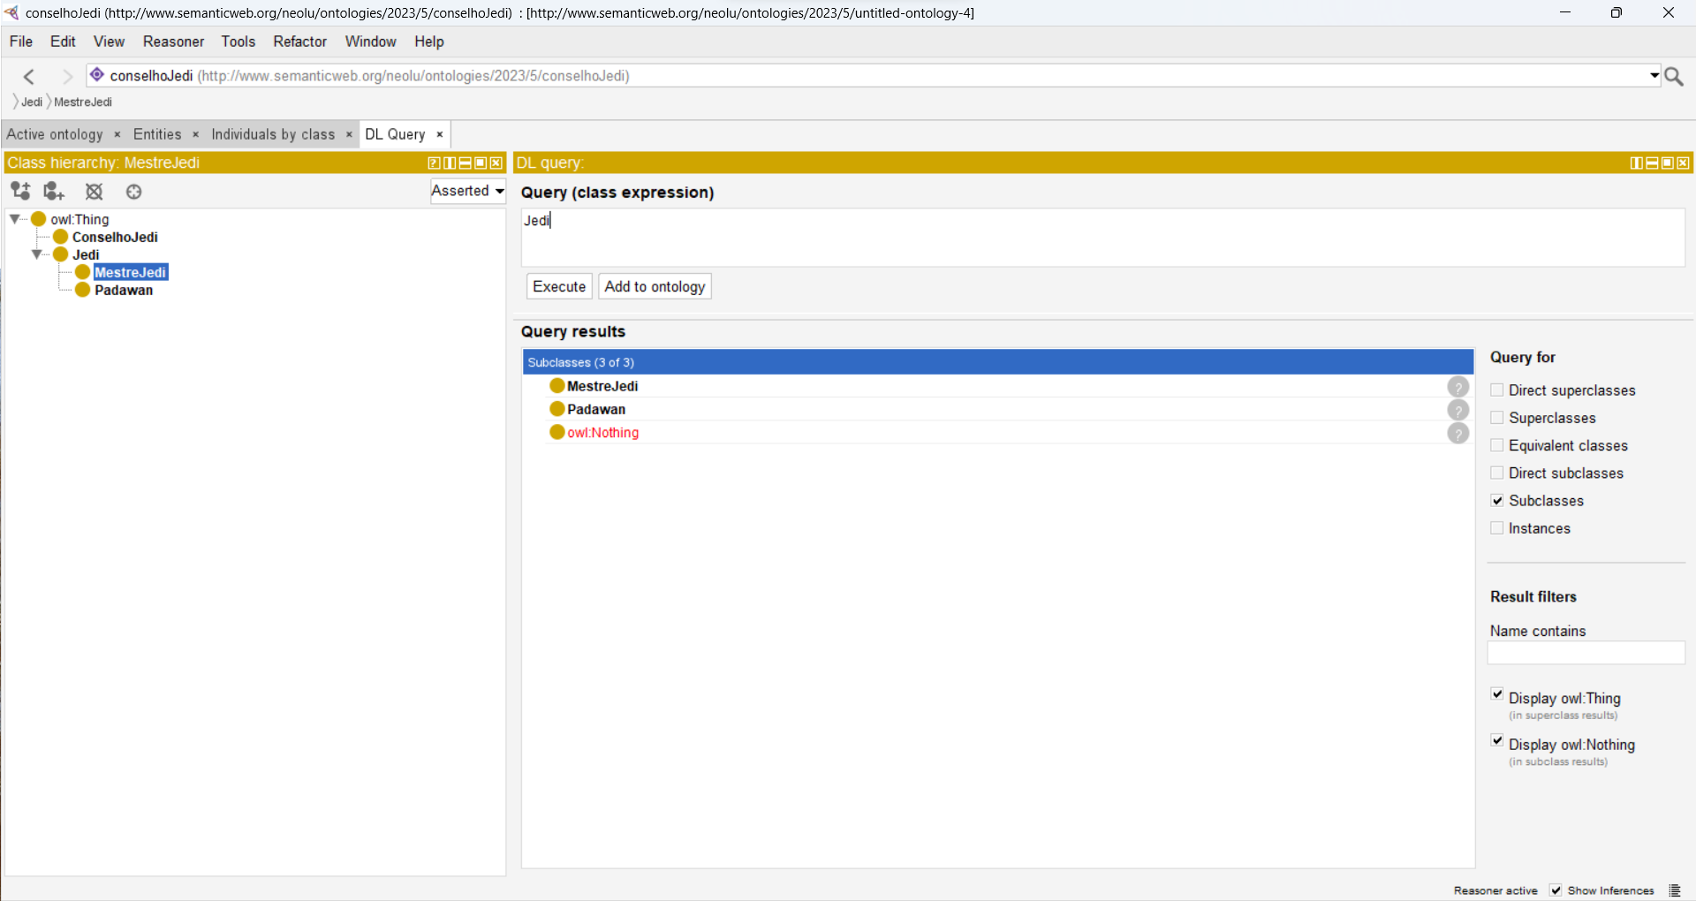
Consulta para saber as subclasses de Jedi.

Slide 18
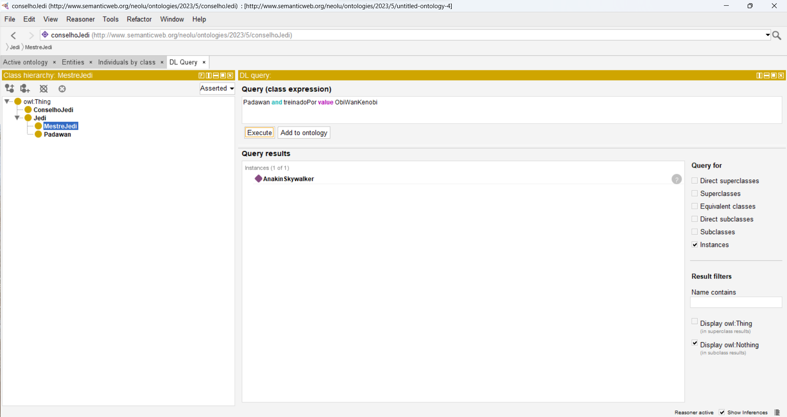
Consulta para saber o Padawan que é treinado pelo Obi Wan Kenobi

Slide 19
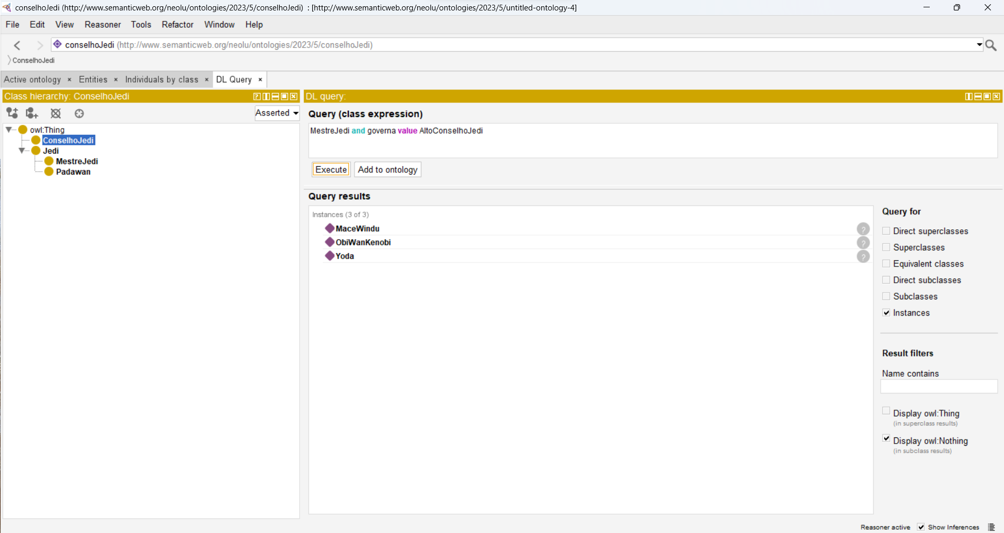
Consulta para saber quem são os mestres Jedi que governam o Alto Conselho Jedi.

Slide 20

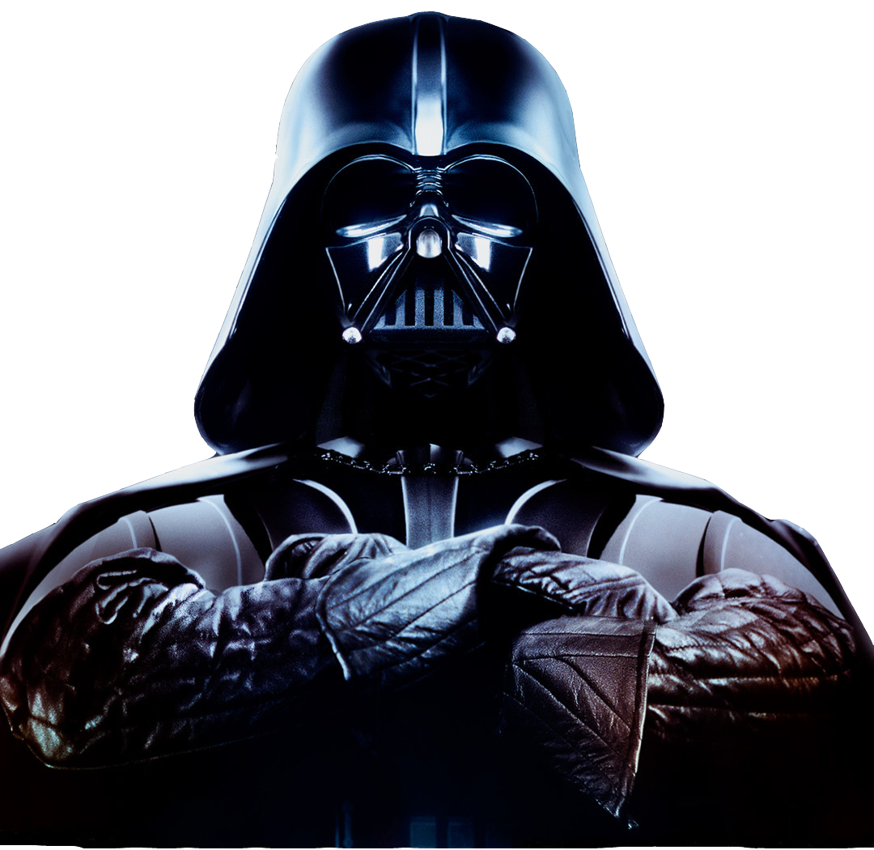
Fim
Que a força esteja com você

